Slide 1

Права, дискримінація і стигматизація людей з наркозалежністю у реабілітаційних центрах України і у законодавстві
Артем Осипян і Тарас Ратушний

Slide 2




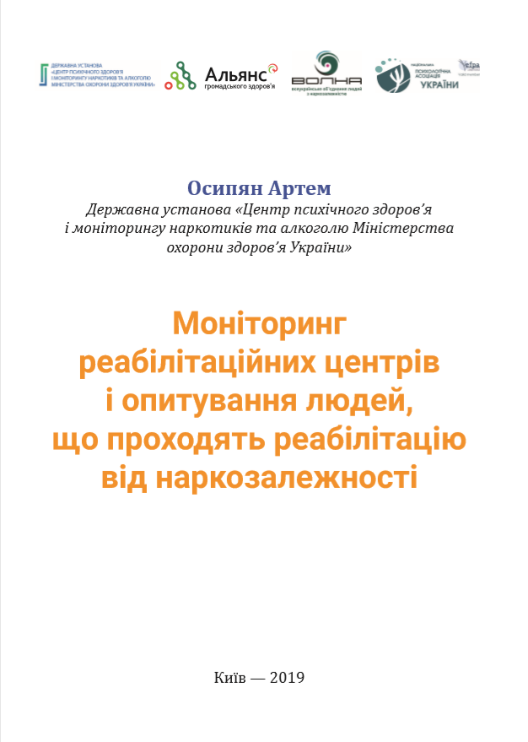
http://aph.org.ua/wp-content/uploads/2019/11/rehabilitation_for_print.pdf

Slide 3
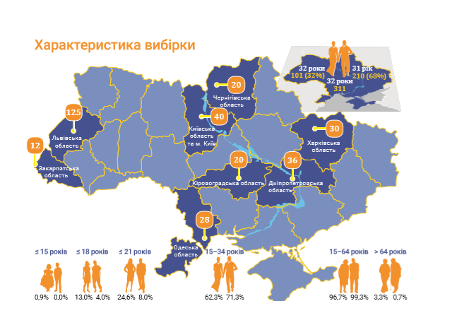
57% мужчин и 63% женщин никогда не обращались в медицинские учреждения за помощью
14,4% и 13% не знают про свой ВИЧ статус

Slide 4
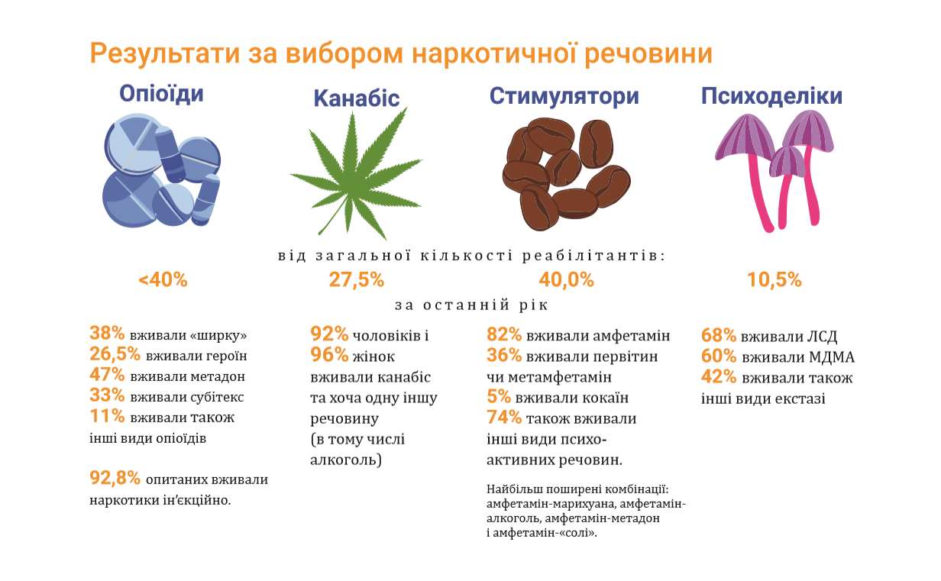

Slide 5
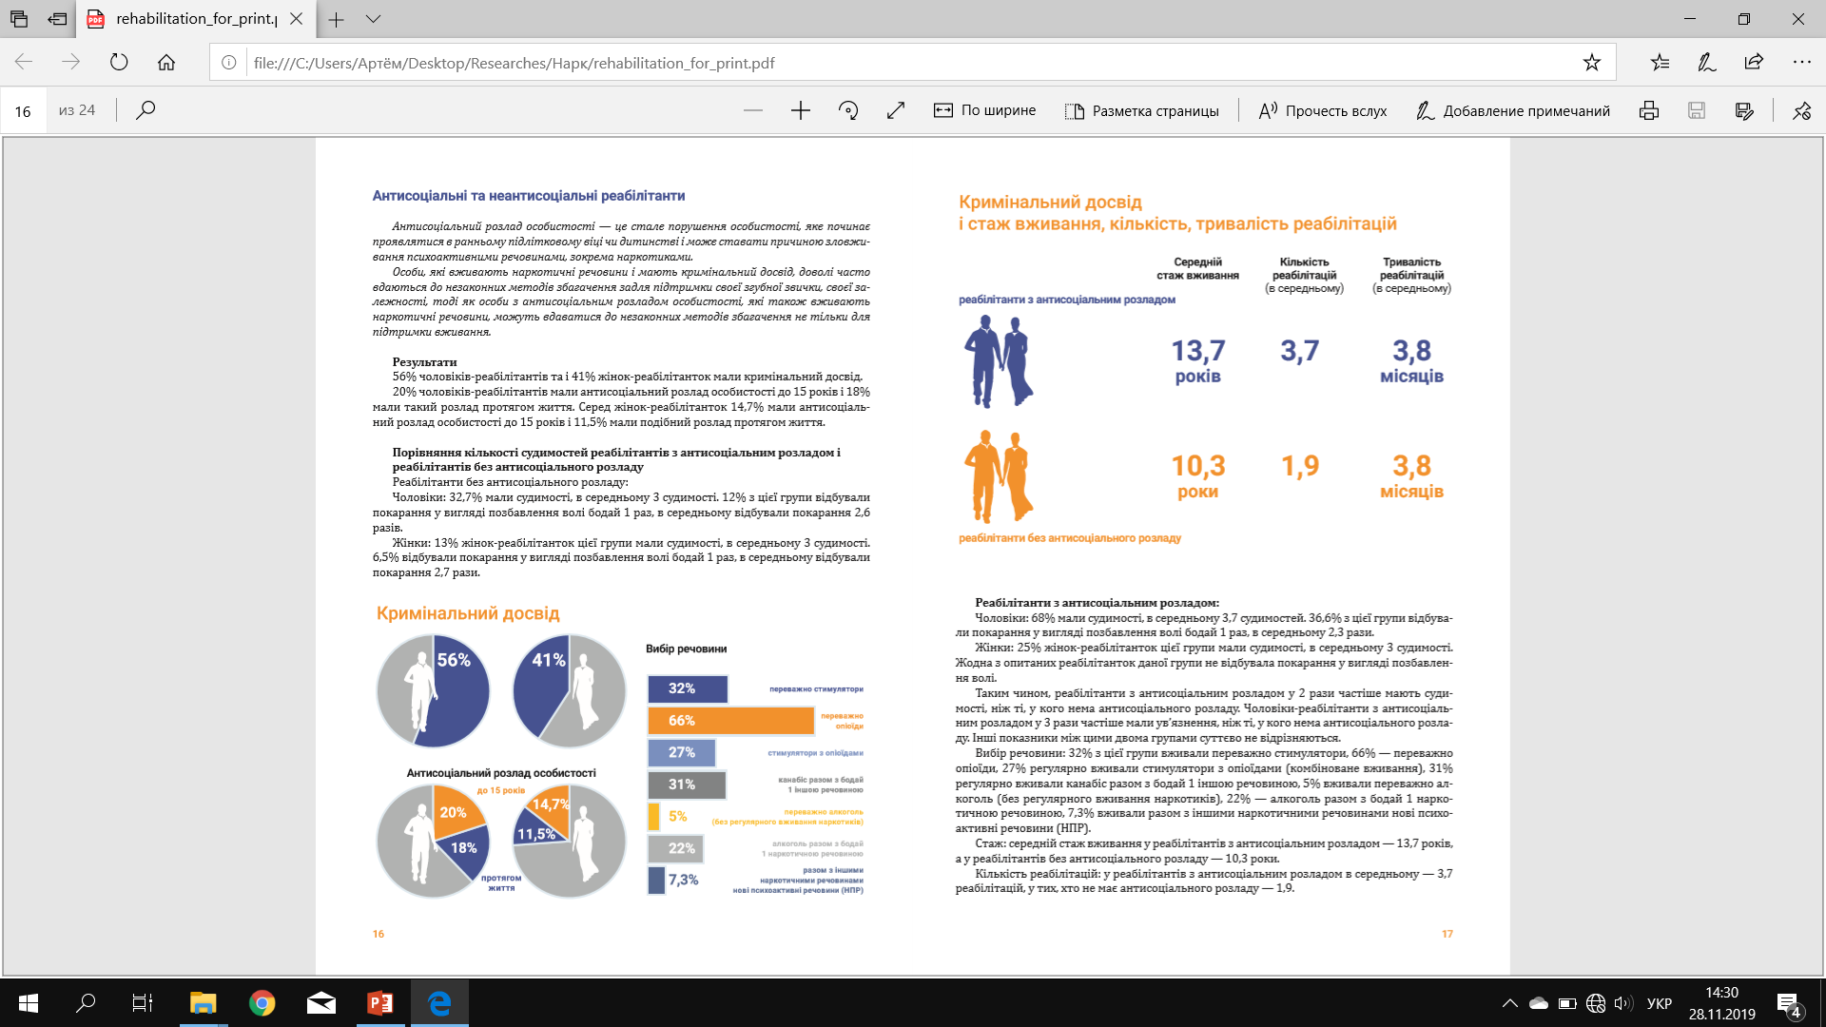

Slide 6
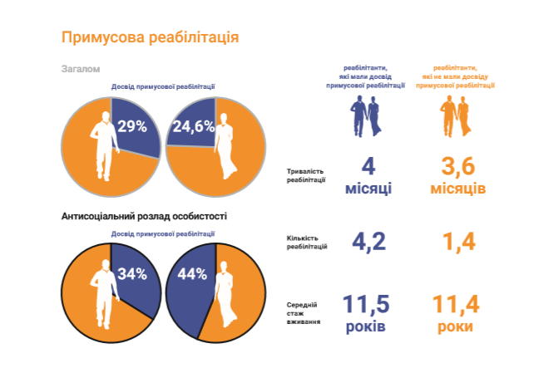

Slide 7
В докладе Департамента общественного здравоохранения штата Массачусетс за 2016 год было установлено, что люди, которые были принудительно направлены на лечение в 2 раза чаще умирали от передозировки опиатами, чем те, кто решил пойти на лечение добровольно https://www.mass.gov/files/documents/2016/09/pg/chapter-55-report.pdf

Slide 8
Исследование, проведенное в 2018 году в Тихуане, Мексика, Клаудией Раффул, докторантом в области общественного здравоохранения в UCSD, показало, что принудительное лечение от наркозависимости также связано с повышенным риском несмертельных передозировок https://onlinelibrary.wiley.com/doi/abs/10.1111/add.14159

Slide 9
Другое исследование 2016 года, опубликованное в Международном журнале наркополитики, обнаружило мало доказательств того, что обязательное лечение от наркозависимости помогает людям прекратить употреблять наркотики или снижает уровень преступного рецидивизма https://www.sciencedirect.com/science/article/abs/pii/S0955395915003588

Slide 10
Онлайн карта реабилитационных центров
http://www.volna.in.ua/

Slide 11
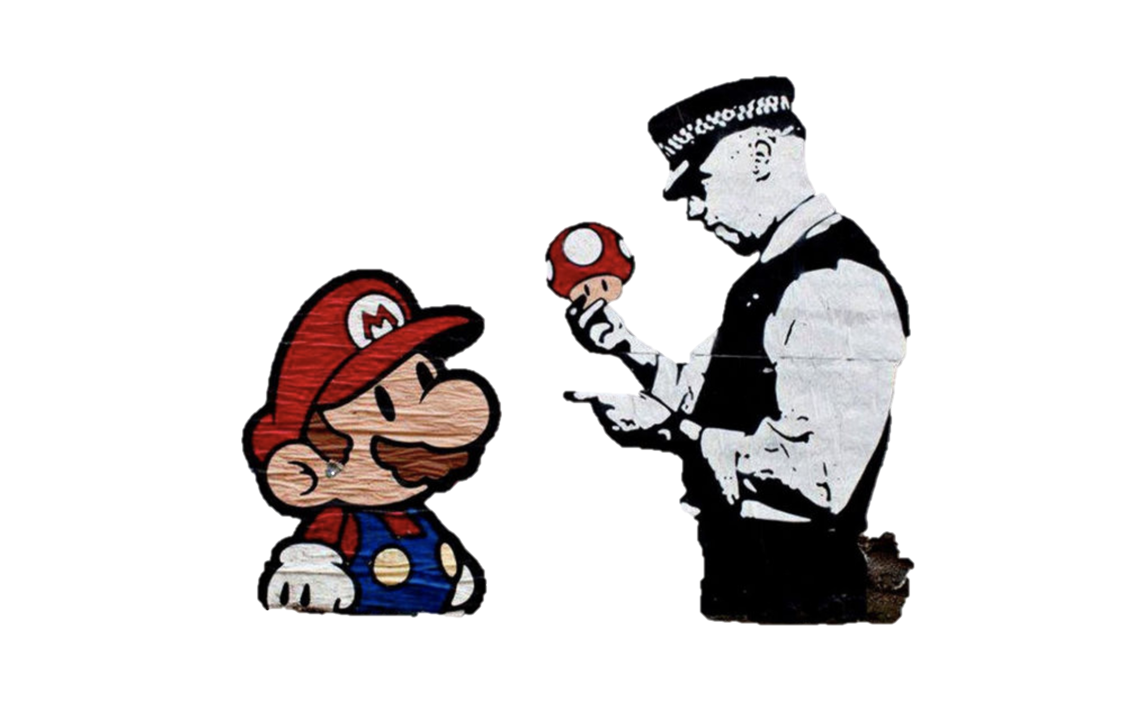
Закон «Про протидії незаконному обігу наркотичних засобів, психотропних речовин і прекурсорів та зловживанню ними»
28 раз упоминается слово «наркоман»
«Административное наблюдение» за людьми, которые были осуждены за преступления, связанные с наркотиками
Обязательный медицинский осмотр
Принудительное лечение

Slide 12
Семейный кодекс
Стаття 164. Підстави позбавлення батьківських прав
…
4) є хронічними алкоголіками або наркоманами;
…

Slide 13
Криминальный кодекс
Статья 316 – Публичное употребление наркотиков – лишение свободы до 3-х лет
Статья 322 – «Незаконна організація або утримання місць для вживання одурманюючих засобів» - штраф/лишение свободы до 3-х лет
…
Стаття 309 – «Незаконне виробництво, виготовлення, придбання, зберігання, перевезення чи пересилання наркотичних засобів, психотропних речовин або їх аналогів без мети збуту»
Штраф от 17 000 гривен (710 долларов) до 51 000 гривен (2150 долларов)
Или лишение свободы на срок до 5 лет
поправки №7279*

Slide 14
309 статья как дискриминация наркопотребителей
Употребление наркотиков (запрещенных)
без цели сбыта
Наркозависимость
Хранение, приобретение…
Правомерность?
Целесообразность?
Дискриминация?
Уголовная ответственность

Slide 15
«Почему он вообще выступает?»
«Кто его пустил вести доклад?»
«Ну, тогда все понятно…»
«Ясно, продвигает наркотики…»
«Можно забыть все, что он говорил»
«Зачем он вообще об этом сказал?»
«Какой позор…»
…

Slide 16
Употребление веществ – право каждого человека изменять свое состояние сознания. Изменение сознания – это естественная потребность, инстинкт.
Применение ограничений, запретов и наказания правомерно лишь в тех случаях, когда подобное поведение несет угрозу жизни, здоровью и безопасности окружающих, либо самого человека.

